Slide 1
《双足移动机器人技术及强化实践》
周春琳
c_zhou@zju.edu.cn
智能系统与控制研究所217室
2023-2024秋冬学期

Slide 2
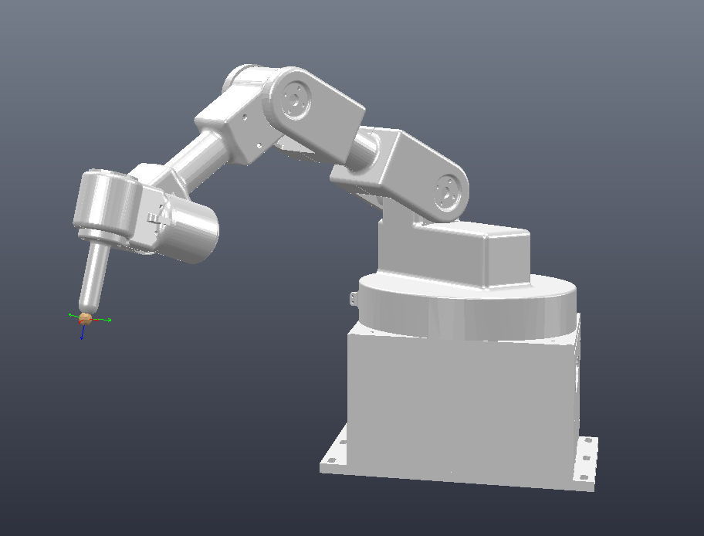
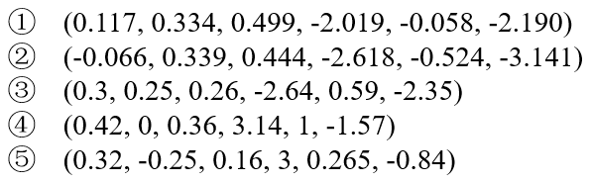
实验5 ：机械臂逆运动学求解
写出ZJU-I型桌面机械臂的逆运动学解析解；
将如下5组末端位姿参数分别代入逆运动学解，计算对应的5组关节角；
将所求关节角作为参数输入仿真程序，从仿真中得到机械臂末端执行器的空间位置和姿态，与第2步给定的位置和姿态进行比对；
完成实验后需提交实验报告电子版1份，页数不超过5页A4纸，报告命名规则为：学号-5-姓名.docx；

Slide 3
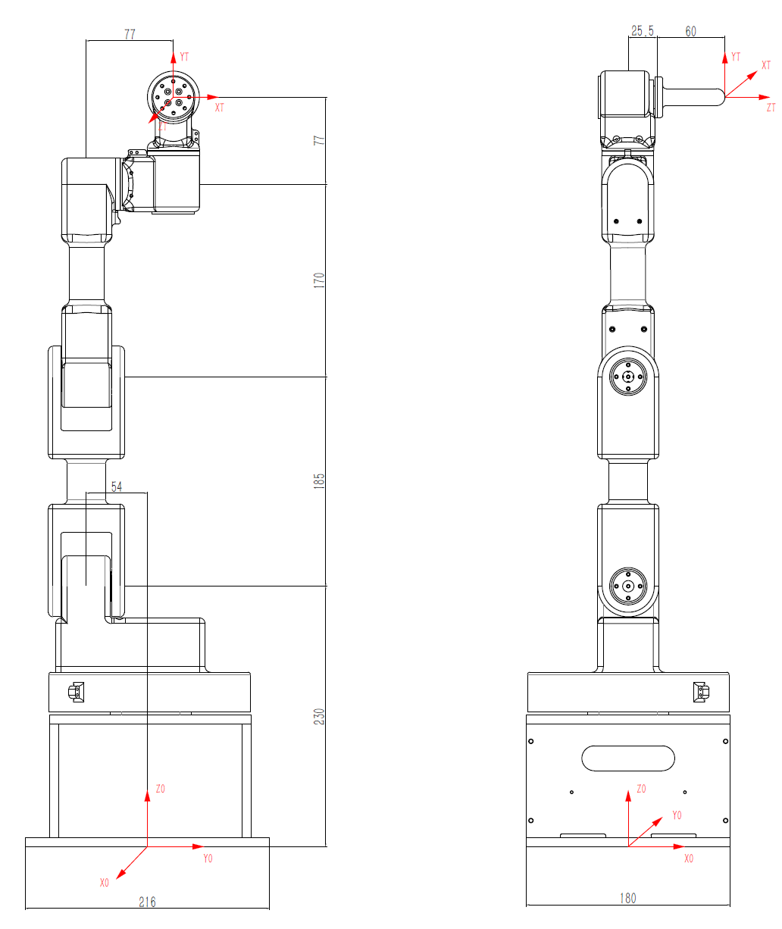
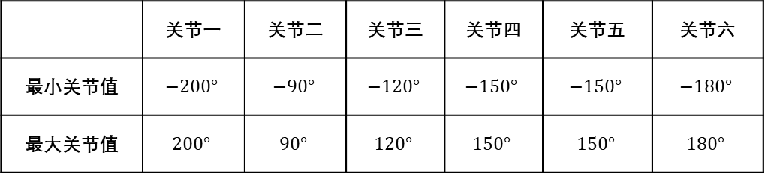
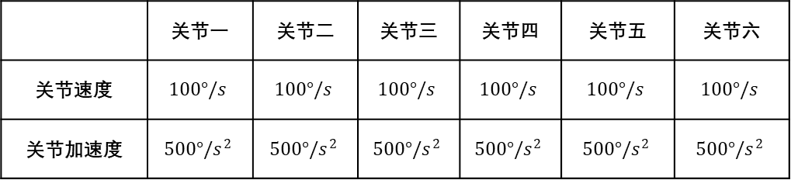
机械臂几何参数
z₆
每一轴的位置、速度、加速度约束（当前状态是各个关节零点）
 | 关节一 | 关节二 | 关节三 | 关节四 | 关节五 | 关节六
最小关节值 | $$−200°$$ | $$−90°$$ | $$−120°$$ | $$−150°$$ | $$−150°$$ | $$−180°$$
最大关节值 | $$200°$$ | $$90°$$ | $$120°$$ | $$150°$$ | $$150°$$ | $$180°$$
z₅
z₄
末端吸盘
z₃
 | 关节一 | 关节二 | 关节三 | 关节四 | 关节五 | 关节六
关节速度 | $$100°/s$$ | $$100°/s$$ | $$100°/s$$ | $$100°/s$$ | $$100°/s$$ | $$100°/s$$
关节加速度 | $$500°/s^{2}$$ | $$500°/s^{2}$$ | $$500°/s^{2}$$ | $$500°/s^{2}$$ | $$500°/s^{2}$$ | $$500°/s^{2}$$
z₂
z₁

Slide 4
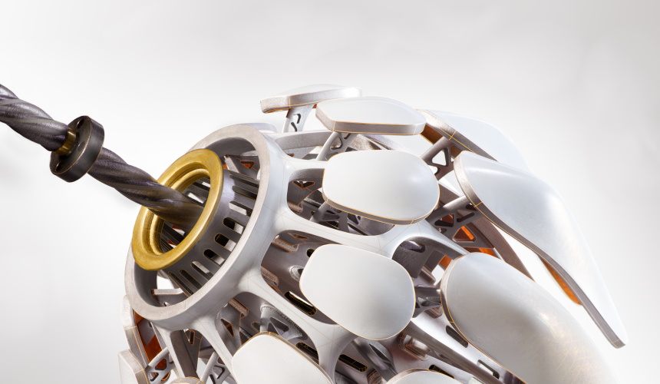
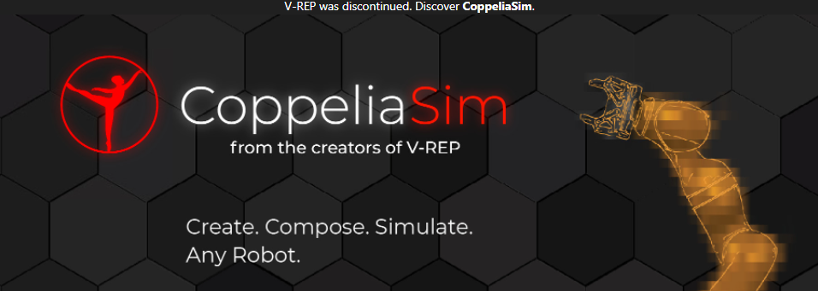

实验器材
ZJU-I型桌面机械臂
机器人关节模组
Inventor Professional
CoppeliaSim
Python、Matlab、VSCode

